Slide 1

UML翻转课堂PPT
PRD2018秋-G17小组
2018年9月30日
浙江大学城市学院

Slide 2
1
用例图
目录
2
类图
3
顺序图
4
通信图
5
状态机图
6
部署图
7
提问

Slide 3
1
用例图
用例图描述的是参与者所理解的系统功能，主要元素是用例和参与者，是帮助开发团队以一种可视化的方式理解系统的功能需求。这时处于项目初始，分析用户需求的阶段，不用管怎么实现具体的功能，只要能向客户形象化的表述项目的功能就行。
用例图有四个部分：用例（Use Case), 参与者（Actor),系统边界，关系。

Slide 4
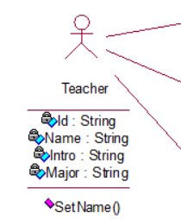
1
用例图
参与者（Actor)
参与者是与系统交互的人或物。首先当然包括我们的开发系统用户，除此之外，与我们开发的系统有关联的其他系统也算是参与者。
在UML图中我们用一个小人表示。

Slide 5
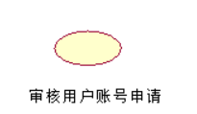
1
用例图
用例（Use Case)
用例是参与者可以感受到的系统服务或功能单元。我理解的就是用户可以使用我们开发的项目去做的任何事情
任何用例都不能在缺少参与者的情况下独立存在，同样，任何参与者也必须要有与之关联的用例。在UML图中我们用椭圆表示：

Slide 6
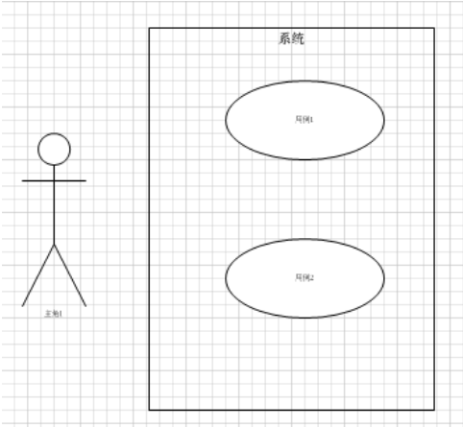
1
用例图
系统边界
指系统与系统之间的界限。把系统边界以外的同系统相关联的其他部分称为系统环境。
在UML图中我们用一个矩形表示。

Slide 7
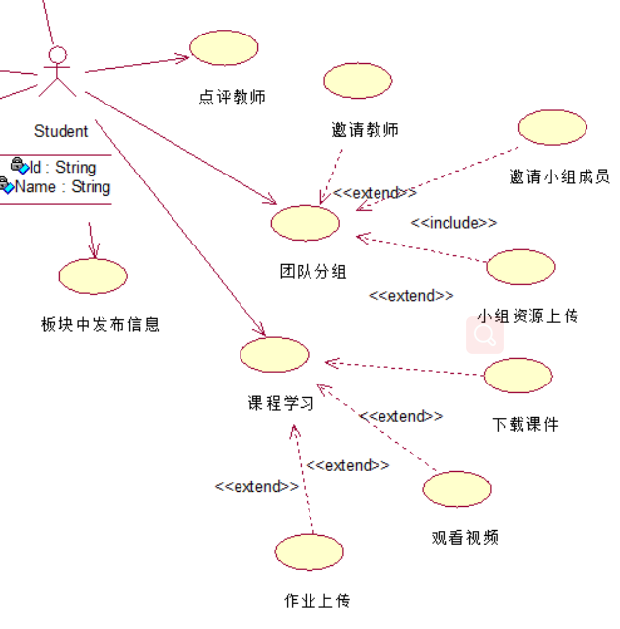
1
用例图
关系
用例图中的关系有4种：关联，泛化，包含和扩展。
关联：表示参与者和用例之间的交互。为通信途径，任何一方都可发送或可接收消息。
箭头指向：指向消息接收方。在UML中用直线表示

Slide 8
1
用例图
用例编号
用例名称
用例概述
范围
主参与者
次要参与者
项目相关人利益说明
前置条件
后置条件
成功保证
基本事件流 | 1、
 | 2、
扩展事件流 | 1、
 | 2、
子事件流
规则与约束
用例描述
用例图是对用例的简单描述
用例描述对各个用例的详细的文档解释

Slide 9
2
类图
类是对一组具有相同属性、操作、关系、语义的对象的抽象。
包括名称(Name)，属性(Attribute)，操作(Operation)。

Slide 10
2
类图
名称（唯一）
简单名：一个单独的名称 Teacher
全名：类名前面加上包的名称 Model：teacher
属性：
[可见性]属性名[：类型][=初始值][属性字符串]
private Name：String
操作：
[可见性][(参数表)][:返回类型][{属性字符串}]
Public Reg( ) :void

Slide 11
2
类图
类之间的关系
依赖关系
关联关系
泛化关系
实现关系

Slide 12
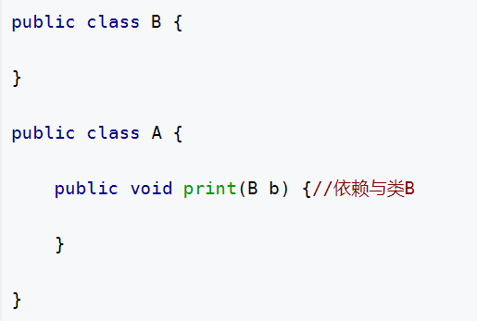
2
类图
依赖关系
可以理解为类A里面用到了类B，所以类A依赖于类B，这种关系是临时性的，很弱的一种关系。在代码上的表现为类B作为参数在类A当中使用。

Slide 13
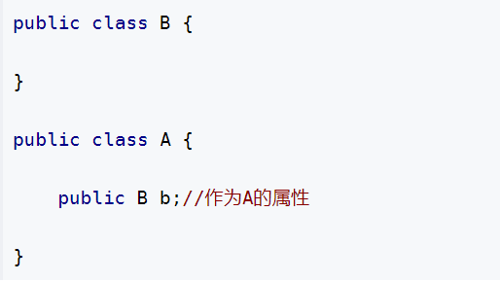
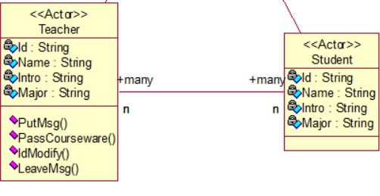
2
类图
关联关系
比依赖的关系要强，属于长期性的，双方的关系是平等的。在代码上的表现是类B作为类A的属性出现。

Slide 14
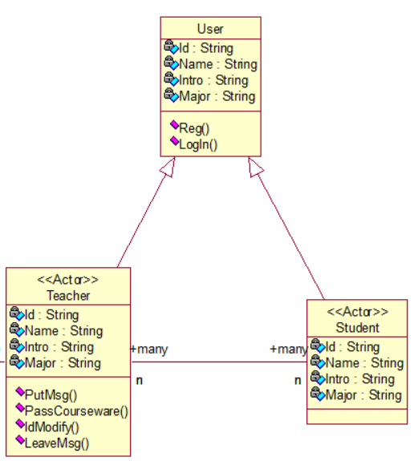
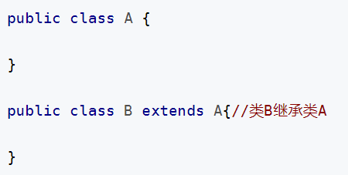
2
类图
泛化关系
是一种继承关系，表示一般与特殊的关系，它指定了子类如何特化父类的所有特征和行为。例如：老虎是动物的一种，即有老虎的特性也有动物的共性。

Slide 15
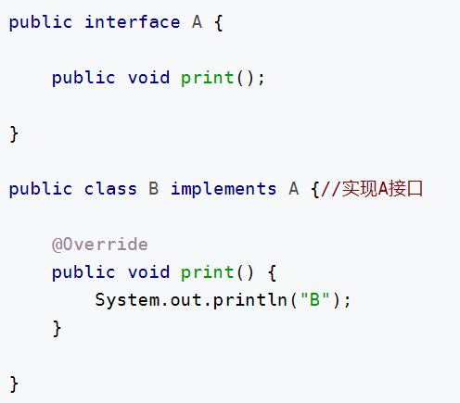
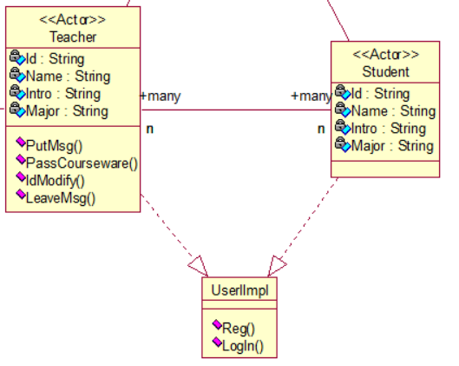
2
类图
实现关系
是一种类与接口的关系，表示类是接口所有特征和行为的实现.

Slide 16
3
顺序图
顺序图
是强调消息时间顺序的交互图，他描述了对象之间传送消息的时间顺序。
对用例进行时间上的细化分解。
基本内容
角色，对象，生命线，激活期，消息

Slide 17
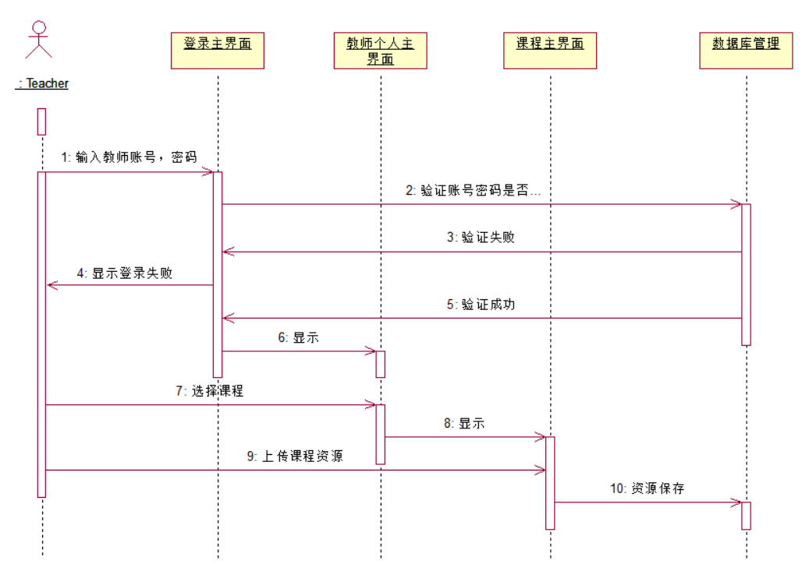
3
顺序图
教师上传课程资源顺序图

Slide 18
4
通信图
通信图
（也叫合作图，UML2.0之后不再用协作图的说法）是一种交互图，强调发送和接收消息的对象之间的组织结构。
通信图的基本内容
活动者，对象，链接，消息

Slide 19
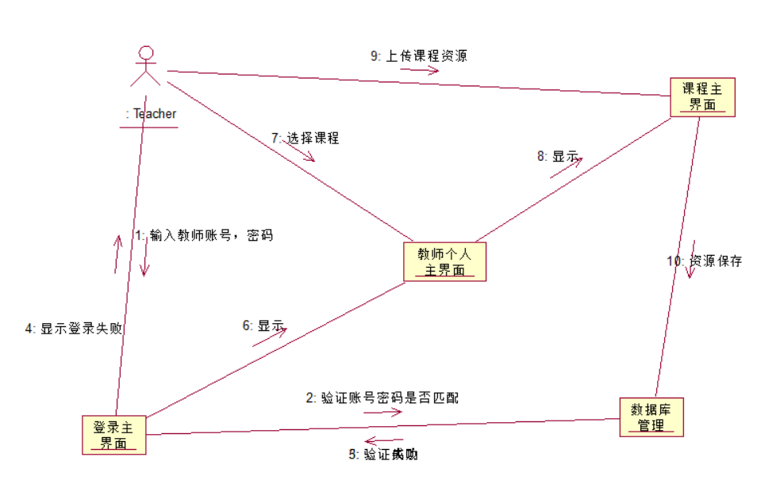
4
通信图
教师上传资源通信图

Slide 20
5
状态机图
状态机图
通过建立类对象的生存周期模型来描述对象随时间变化的动态行为。指在对象的生命周期中满足某些条件，执行某些活动或等待某些事件时的一个条件或状况。
状态机图的基本元素
状态（定义在生命周期的条件状况）
转换（状态之间的转移）

Slide 21
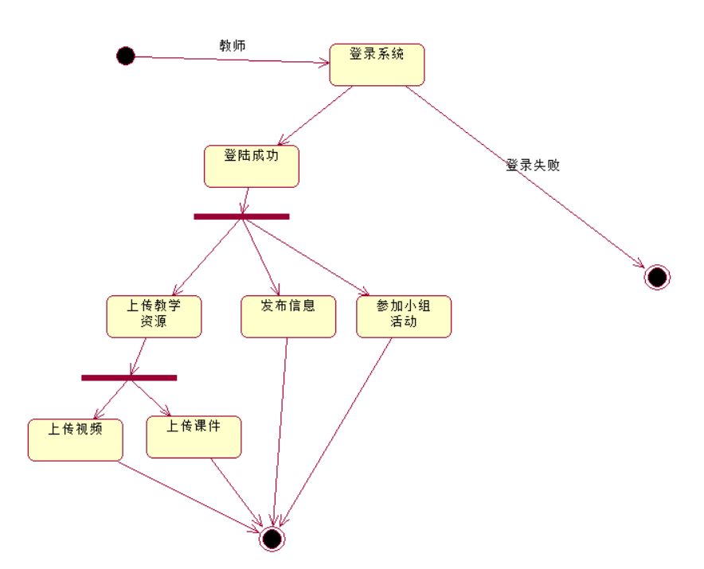
5
状态机图
教师的状态机图

Slide 22
6
部署图
部署图
用于静态建模，表示运行时过程结点、组件实例以及对象结构的图。可显示计算结点的拓扑结构，通信路径，结点上运行的软件，软件包含的逻辑单元等。
部署图的基本内容
结点，组件，关系

Slide 23
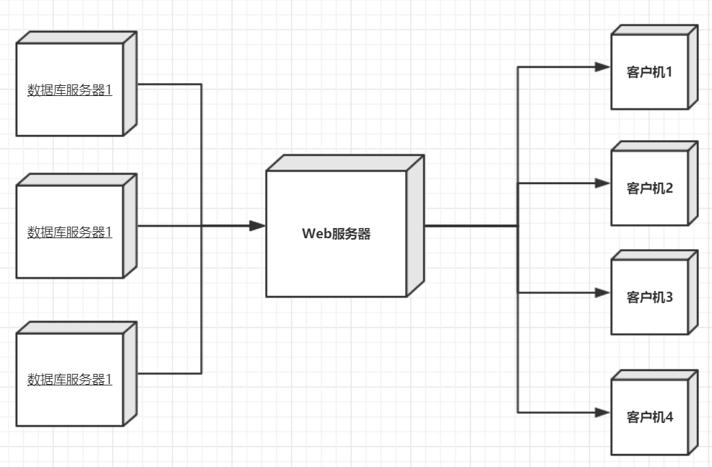
6
部署图
部署图显示网络的物理布局，系统中涉及的处理器、设备、连接和过程。处理器是网络中处理功能所在的机器，包括服务器和工作站，不包括打印机扫描仪之类的设备。处理器用来运行进程（执行代码）。一个项目只有一个部署图。

Slide 24
7
提问
UML用例图一共有几种关系，他们分别是什么，请具体阐述？
UML类图一共有几种关系，他们分别是什么，请具体阐述？

Slide 25
[1]UML用户指南（第2版·修订版）
参考文献
[2]UML2 基础、建模与设计教程

Slide 26
汇报结束 感谢观看
PRD2018秋-G11小组
2018年10月14日
浙江大学城市学院

